Slide 1

Oudervereniging
Melanie Veldhuisen
Liesanne Farag
Afsluiting 2024/2025
Budgetbepaling 2025/2026

Slide 2
Financieel overzicht 2024/2025
Omschrijving | Begroot verlies | Begroot winst | Verlies | Winst
Schoolreisjes | € 19.240,00 |  | € 17.558,35
Kerst | € 1.600,00 |  | € 929,42
Sinterklaas | € 3.750,00 |  | € 3.121,04
Pasen | € 1.250,00 |  | € 261,86
Kinderboekenweek | € 767,00 |  | € 767,00
Knikkermarkt | € 140,00 |  | € 38,92
Zomerfeest | € 1.500,00 |  | € 1.500,00
Sportdag / koningspelen | € 1.313,00 |  | € 390,80
Kamp groep 8 | € 9.300,00 |  | € 8.653,24
Opbrengsten Kamp groep 8 | € - | € 3.800,00 | € - | € 3.750,00
Musical groep 8 | € 2.000,00 |  | € 483,00
Excursies & vervoer | € 4.536,00 |  | € 4.555,70
Luizen | € 600,00 |  | € -
Muziekdocent | € 7.500,00 |  | € 7.500,00
Groepen 1 & 2 - de kippen | € 700,00 |  | € 225,38
Groep 3 - de zorgboerderij | € - |  | € 76,74
Groep 4 - koken in de keuken | € 390,00 |  | € 267,33
Groep 5 - de schooltuinen | € 300,00 |  | € 39,60
Groep 6 - oogsten & verbouwen in de kas | € 250,00 |  | € 148,53
Groep 7 - basic skills | € 100,00 |  | € 66,58
Groep 8 - de musical & basic skills | € - |  | € 13,28
Programmeren | € 780,00 |  | € -
Handenarbeid | € 500,00 |  | € 500,00
Leerlingenraad | € 500,00 |  | € 304,20
Kosten ALV/bestuur | € 325,00 |  | € -
Bankkosten | € 250,00 |  | € 273,55
Accountants- en administratiekosten | € 272,00 |  | € 261,36
Ouver Klassenpotje | € 1.250,00 |  | € 725,47
Ouderbijdragen |  | € 52.667,70 |  | € 51.141,61
incassokosten ouderbijdragen | € 1.750,00 |  | € 1.441,53
Lasten vorig jaar | € 300,00 |  | € -
Onvoorzien | € 1.000,00 |  | € - | € 347,07
Saldo winst | € (5.695,30) |  | € 6.635,80
 | € 56.467,70 | € 56.467,70 | € 56.738,68 | € 55.238,68
Ondanks dat minder ouders hebben betaald, sluiten we het jaar af met een positief resultaat van ruim €6.600

Slide 3
Budget 2025/2026
Omschrijving | Verlies | Winst | Verschil
Schoolreisje | € 19.500,00
Kerst | € 1.600,00
Sinterklaas | € 3.750,00
Pasen | € 1.250,00
Kinderboekenweek | € 800,00
Knikkermarkt | € 140,00
Zomerfeest (2026) | € 1.500,00
Sportdag | € 1.365,00
Kamp groep 8 | € 9.300,00
Opbrengsten kamp groep 8 |  | € 4.000,00
Excursies & vervoer | € 4.700,00
Luizen | € -
Muziekdocent | € 7.500,00
Groepen 1 & 2 - de kippen | € 500,00
Groep 4 - koken in de keuken | € 410,00
Groep 5 - de schooltuinen | € 300,00
Groep 6 - oogsten & verbouwen in de kas | € 250,00
Groep 7 - basic skills | € 100,00
Groep 8 - musical | € 2.000,00
Programmeren | € 400,00
Handenarbeid | € 500,00
Leerlingenraad | € 500,00
Klassenpotje | € 1.250,00
Kosten vergadering ALV/bestuur | € -
Bankkosten | € 300,00
Accountants- en administratiekosten | € 500,00
incassokosten ouderbijdragen | € 1.000,00
Lasten vorig schooljaar | € -
Onvoorzien | € 500,00
Ouderbijdrage |  | € 49.799,85
 | € 59.915,00 | € 53.799,85 | € -6.115,15
In de begroting zijn de vergaderingskosten verwijderd, maar er is alsnog een bedrag van €275 in rekening gebracht door de evenementencommissie.
Ten opzichte van vorig jaar zijn de kostenposten nagenoeg ongewijzigd; op enkele onderdelen is een inflatie van ongeveer 4% verwerkt
Inkomsten ouderbijdrage gebaseerd op 85% betalingen (obv totaal bedrag vorig jaar) – hoeveel kinderen dit jaar?

Slide 4
Overzicht betalende en niet-betalende ouders
13% van de ouders heeft de ouderbijdrage niet betaald, terwijl we bij het opstellen van het budget rekening hielden met 8%.
Het aantal ouders dat niet heeft betaald ligt hoger dan de aanname in het budget.

Slide 5
Acties rondom de inning van de ouderbijdrage
Aan het begin van het schooljaar is aangekondigd dat de ouderbijdrage zou volgen.
In nieuwsbrieven is toegelicht welke activiteiten met de bijdrage worden bekostigd.
Bij uitgelichte activiteiten in de nieuwsbrief is aangegeven dat deze zijn betaald uit de ouderbijdrage.
Vanuit ons is een persoonlijke herinnering gestuurd met de namen van de kinderen en een betaallink.
De school heeft daarnaast een extra e-mail verstuurd.
Tot slot heeft de school telefonisch contact opgenomen met ouders die nog niet hadden betaald.

Slide 6
Aanpak inning ouderbijdrage komend jaar
De betalingen verlopen niet langer via ClubCollect.
Per klas worden betaalverzoeken verstuurd vanuit de Rabobank.
De verzoeken zullen (hopelijk) meer effect hebben wanneer deze rechtstreeks vanuit school gemaild worden; mogelijk worden deze mails ook beter geopend.
Er komt een begeleidende brief (vanuit de school) met uitleg over welke activiteiten uit de ouderbijdrage worden betaald.
Daarnaast maken we een flyer die visueel en overzichtelijk laat zien wat er door de oudervereniging wordt bekostigd. Deze wordt toegevoegd aan de nieuwsbrief en meegegeven aan de kinderen.
Mogelijk kunnen we alle activiteiten ook delen via het ONS Instagram account.
Eventueel aanvullende suggesties:
Terugblik op activiteiten van het afgelopen jaar, met foto’s en sfeerbeelden, om te laten zien wat er dankzij de ouderbijdrage mogelijk is gemaakt.
  Voorbeelden: Sinterklaas, schoolreisjes, kippen/moestuin/koken.
Mogelijkheid om ouders een optie te geven tot een hogere bijdrage voor wie dat kan en wil.
Tegelijkertijd ruimte creëren voor ouders die hebben aangegeven de volledige bijdrage niet te kunnen betalen, bijvoorbeeld door de optie te bieden om een deel (zoals de helft) bij te dragen.

Slide 7
Inning ouderbijdrage: aandachtspunten en planning
Uitdaging
Het betalingsproces is nu lastig volledig te volgen. Voor een beter overzicht zou het wenselijk zijn om betaalgegevens te koppelen aan leerlingen per klas en om een bronbestand vanuit de school met de oudervereniging te delen. Zo kunnen reminders – die bij voorkeur vanuit de school worden verstuurd – gericht en efficiënt worden opgevolgd.
Voorstel reminderplanning
1 oktober: eerste betaalverzoek (na storting kinderbijslag).
Rond kerst: algemene reminder in nieuwsbrief met voorbeeld van activiteiten.
Eerste week na de kerstvakantie: extra betaalverzoek voor kleuters (kinderbijslag 1 januari). Alternatief: rond 1 april.
Begin mei: reminder in aanloop naar de schoolreisjes, namens school en persoonlijk per gezin.
Einde schooljaar: eventueel nabellen van gezinnen zonder betaling of regeling.

Slide 8
Uitdagingen en voorstellen oudervereniging
Uitdaging: Bezetting
We zijn momenteel met twee personen. De oproep in de nieuwsbrief van vorig jaar leverde geen reacties op. We stellen voor dit opnieuw te proberen, want twee personen is onvoldoende.
Voorstel: Budgetten
Wij stellen voor dat de MR en de evenementencommissie voortaan de budgetten vaststellen. De oudervereniging kan hierbij ondersteunen waar nodig, maar neemt dit schooljaar niet de lead.
Voorstel: Declaraties
De overdracht vorig jaar zorgde voor veel onduidelijkheid. Met de huidige beperkte bezetting willen we de processen zo gestroomlijnd mogelijk maken. Declaraties kunnen daarom worden ingediend via een door ons opgesteld Excel-bestand met duidelijke onderverdeling in potjes. Dit maakt de verwerking in de boekhouding eenvoudiger en sneller.

Slide 9
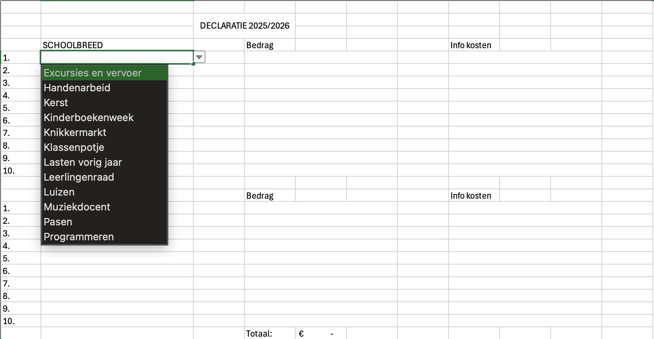
Nieuw declaratie formulier 2025/2026
Te gebruiken door iedereen die wil declareren bij de oudervereniging, inclusief de evenementencommissie.
Graag alle declaraties per e-mail insturen (geen WhatsApp), zodat wij alles goed kunnen archiveren in de gezamenlijke OUVER-mappen.
Bij elke declaratie graag een nieuw Excel-bestand insturen, inclusief de bijbehorende bon of factuur als bijlage.

